Slide 1
Lập trình Java nâng cao
Đề tài: Tìm hiểu về công cụ và cách tổ chức chương trình trong Java Servlet

Slide 2
Nội dung
01. Tìm hiểu về Servlet
02. Các công cụ và môi trường
03. Cách tổ chức chương trình
04. Demo
05. Q&A

Slide 3

Tìm hiểu về Servlet
1.1 Servlet là gì?
Servlet có thể được mô tả bằng nhiều cách, tùy thuộc vào ngữ cảnh:
Là một công nghệ được sử dụng để tạo ra ứng dụng web.
Là một API cung cấp các interface và lớp bao gồm các tài liệu.
Là một thành phần web được triển khai trên máy chủ để tạo ra trang web động.
Sử dụng Servlet, ta có thể thu thập thông tin đầu vào từ người dùng thông qua các trang web, hiển thị các bản ghi từ cơ sở dữ liệu hoặc một nguồn khác.
Có nhiều interface và các lớp trong API servlet như Servlet, GenericServlet, HttpServlet, ServletRequest, ServletResponse, …
Servlet API có các gói của Java như: javax.servlet, javax.servlet.http, javax.servlet.annotation, java.servlet.descriptor.

Slide 4
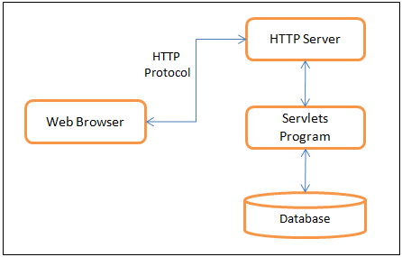
Tìm hiểu về Servlet
1.2 Kiến trúc Servlet
- Là một chương trình Java. Một chương trình servlet bao gồm một hoặc nhiều servlet.
- Một trang JSP được biên dịch và thực thi trong một Servlet

Slide 5
Tìm hiểu về Servlet
1.3. Nhiệm vụ của Servlet
Servlet thực hiện các nhiệm vụ chính sau đây:
Đọc dữ liệu do client (ở đây là trình duyệt) gửi đến một cách rõ ràng (mẫu HTML hoặc 1 chương trình HTTP tuỳ chỉnh)
Đọc dữ liệu HTTP ẩn do trình duyệt gửi đến (Gồm cookie, các chương trình nén mà trình duyệt hiểu …)
Gửi các phản hồi HTTP ẩn đến client (trình duyệt) (tương tác với trình duyệt, client, các tài liệu được trả về và thiết lập cookie, tham số đệm cũng như những tác vụ khác )
Xử lý các dữ liệu để tạo ra kết quả (Servlet trao đổi với database, thực hiện cuộc gọi RMI, CORBA, dịch vụ Web hay phản hồi trực tiếp)
Gửi dữ liệu đến trình duyệt sao cho rõ ràng (Gửi các tài liệu dưới dạng văn bản, nhị phân, Excel,... lên cho client/trình duyệt)

Slide 6
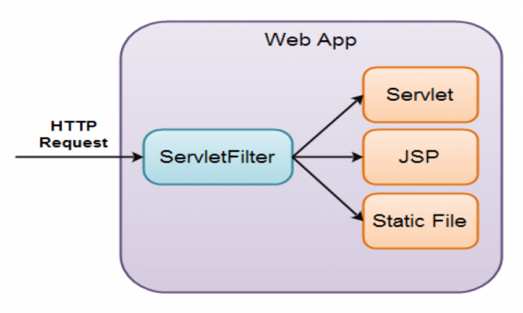
Tìm hiểu về Servlet
1.4. Môi trường làm việc của Servlet
Servlet chính là một lớp Java nên nó cần được thực thi trên máy ảo Java (gọi là JVM) thông qua một dịch vụ có tên là Servlet Engine.
Theo đó, Servlet engine sẽ thực hiện tải lớp Servlet đầu tiên mà nó được yêu cầu hoặc tại thời điểm khi servlet engine bắt đầu. Tiếp đến, servlet sẽ ngừng tải để tập trung nguồn lực xử lý các yêu cầu khi Servlet engine bị dừng hoặc tắt.

Slide 7
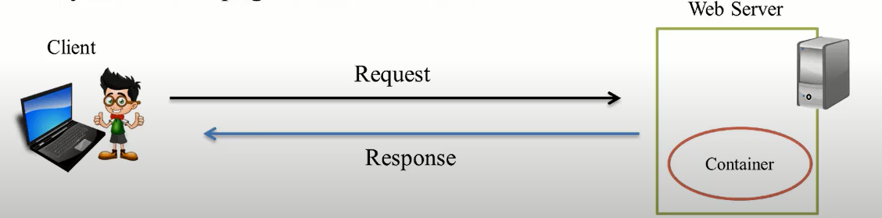
Tìm hiểu về Servlet
1.5. Servlet Container
Servlet Container sử dụng Java để tự động tạo trang web ở phía máy chủ, xử lý các yêu cầu tính toán từ phía client và trả lại các kết quả theo request của client đó.
Servlet Container thực chất là một phần của một web server tương tác với các Servlet.
Và đúng như tên gọi Servlet Container giống như 1 cái thùng chứa tất cả các Servlet ở bên trong.

Slide 8
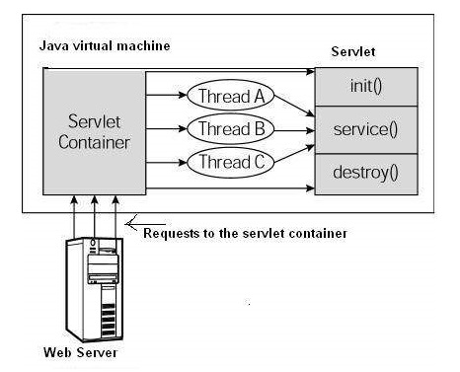
Tìm hiểu về Servlet
1.6. Vòng đời của Servlet
Một vòng đời của servlet có thể được định nghĩa là toàn bộ quá trình từ khi tạo ra đến khi hủy. Sau đây là tổng quan về vòng đời của servlet:
Servlet được khởi tạo bằng cách gọi phương thức init ().
Phương thức servlet service() được gọi để xử lý yêu cầu của khách hàng.
Servlet được hủy bằng cách gọi phương thức destroy().
Cuối cùng, servlet được thu thập bởi bộ sưu tập rác của JVM.

Slide 9

Tìm hiểu về Servlet
1.6. Vòng đời của Servlet
Phương thức init()
Phương thức init() được gọi chỉ một lần để khởi tạo servlet. Vì vậy, nó được sử dụng cho khởi tạo một lần, giống như với các phương thức init của applet.
Servlet thường được tạo khi người dùng lần đầu tiên gọi một URL tương ứng với servlet, nhưng bạn cũng có thể chỉ định rằng servlet được tải khi máy chủ được khởi động lần đầu tiên.
Khi một người dùng gọi một servlet, một thể hiện duy nhất của mỗi servlet sẽ được tạo ra, với mỗi yêu cầu của người dùng tạo ra một luồng mới được trao cho doGet hoặc doPost. Phương thức init() chỉ đơn giản tạo hoặc tải một số dữ liệu sẽ được sử dụng trong suốt vòng đời của servlet.

Slide 10

Tìm hiểu về Servlet
1.6. Vòng đời của Servlet
Phương thức service()
Phương thức service() là phương thức chính để thực hiện nhiệm vụ thực tế. Bộ chứa servlet (tức là web server) gọi phương thức service() để xử lý các yêu cầu đến từ khách hàng (trình duyệt) và trả về kết quả.
Mỗi lần máy chủ nhận được một yêu cầu cho một servlet, máy chủ sẽ tạo ra một luồng mới và gọi phương thức service(). Phương thức service() kiểm tra kiểu yêu cầu HTTP (GET, POST, PUT, DELETE, v.v.) và gọi các phương thức doGet, doPost, doPut, doDelete, vv.

Slide 11
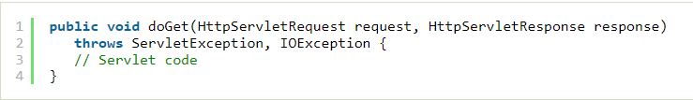
Tìm hiểu về Servlet
1.6. Vòng đời của Servlet
Phương thức doGet()
Một yêu cầu GET xuất phát từ một yêu cầu bình thường cho một URL hoặc từ một HTML Form mà không có METHOD chỉ định và nó phải được xử lý bằng phương thức doGet().

Slide 12
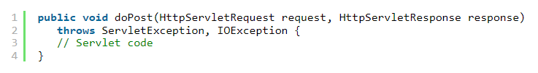
Tìm hiểu về Servlet
1.6. Vòng đời của Servlet
Phương thức doPost()
Yêu cầu POST xuất phát từ một HTML Form cụ thể mà có METHOD là POST và nó phải được xử lý bởi phương thức doPost().

Slide 13

Tìm hiểu về Servlet
1.6. Vòng đời của Servlet
Phương thức destroy()
Phương thức destroy() chỉ được gọi một lần vào cuối chu kỳ sống của một servlet. Phương thức này cho phép servlet đóng kết nối cơ sở dữ liệu, chặn các luồng chạy gầm, viết các cookie hoặc đếm số lượt truy cập và thực hiện các hoạt động dọn dẹp khác.
Sau khi phương thức destroy() được gọi, đối tượng servlet được đánh dấu để thu gom rác.

Slide 14



2. Các công cụ và môi trường
2.1 Công cụ hỗ trợ lập trình web với Servlet

Slide 15
Eclipse
Đây là một IDE cho phép phát triển các ứng dụng phần mềm bằng nhiều ngôn ngữ. Trên thực tế, nó có thể được gọi là môi trường phát triển phần mềm hoàn chỉnh bao gồm IDE và hệ thống trình cắm thêm.

Slide 16
Eclipse
Ưu điểm
Tích hợp Easy Git và Apache Maven
Hỗ trợ công cụ thao tác với các kiểu nội dung bất kỳ, trong đó có Java, C, HTML, XML, GIF, EJB và JSP
Tốc độ load khá nhanh do sử dụng SWT/Jface. Đây là một ưu điểm được người dùng đánh giá khá cao và đang ngày càng được cải thiện hơn nữa.
Nhược điểm
Cài đặt khá phức tạp và tốn bộ nhớ máy
Thiếu tính nhất quán vì có nhiều plugins quá

Slide 17
Eclipse
Trường hợp sử dụng
Khi bạn là developer đa ngôn ngữ đang tìm kiếm một IDE cung cấp môi trường plugin mở rộng và đừng ngại dành thời gian để tùy chỉnh trải nghiệm của mình.
Hỗ trợ nền tảng
Đa nền tảng : Windows, Mac OS, Linux, Solaris

Slide 18
2. Các công cụ và môi trường
2.1 Công cụ hỗ trợ lập trình web với Servlet

Slide 19
NetBeans
NetBeans là một môi trường phát triển tích hợp (IDE) cho Java. NetBeans cho phép các ứng dụng được phát triển từ một tập hợp các thành phần phần mềm được gọi là modules.
NetBeans chạy trên Windows, macOS, Linux và Solaris. Ngoài việc phát triển Java, nó còn có các phần mở rộng cho các ngôn ngữ khác như PHP, C, C++, HTML5, và JavaScript.

Slide 20
NetBeans
Ưu điểm
Thêm các công cụ tái cấu trúc mã, gỡ lỗi.
NetBeans là một IDE nguồn mở, có thể chạy trên hệ điều hành khác nhau, dễ dàng cài đặt và sử dụng.
Giao diện trực quan, dễ thao tác, sử dụng
Nhược điểm
Tốc độ chạy chương trình hơi chậm
Tiêu tốn nhiều bộ nhớ

Slide 21
NetBeans
Trường hợp sử dụng
Khi bạn là developer có công ty sẽ trả tiền cho IDE và người đang tìm kiếm một IDE trực quan, dễ sử dụng. Bạn cũng có một máy tính nhanh có thể xử lý IDE nặng hơn.
Hỗ trợ nền tảng
Đa nền tảng : Windows, Mac OS, Linux

Slide 22
2. Các công cụ và môi trường
2.1 Công cụ hỗ trợ lập trình web với Servlet

Slide 23
Intellij
Intellij IDEA là một trình IDE dùng để lập trình Java (nó cũng được sử dụng để lập trình một số ngôn ngữ khác như Node.js, python…)
Intellij IDEA có 2 bản là bản miễn phí (community) và bản trả phí (ultimate). Bản trả phí thì hỗ trợ thêm JavaScript, TypeScript, các plugin GWT, Vaadin… check các đoạn code trùng lặp…

Slide 24
Intellij
Ưu điểm
Hỗ trợ nhiều ngôn ngữ lập trình khác nhau
Cho các tính năng chạy thử UI, bảo vệ code, tích hợp Git
Trình soạn thảo văn bản thông minh cho ngôn ngữ lập trình Java, CSS, HTML
Nhược điểm
Có quá nhiều phím tắt cần nhớ
UI giao tiếp cũng có những vấn đề chưa được cải thiện
không phù hợp với người mới bắt đầu

Slide 25
Intellij
Trường hợp sử dụng
Bạn là developer đa ngôn ngữ đang tìm kiếm một IDE cung cấp môi trường plugin mở rộng và đừng ngại dành thời gian để tùy chỉnh trải nghiệm của mình.
Hỗ trợ nền tảng
Đa nền tảng : Windows, Mac OS, Linux, Solaris

Slide 26


2. Các công cụ và môi trường
2.2 Môi trường hỗ trợ lập trình web với Servlet

Slide 27
Apache Tomcat
Apache Tomcat là một loại web server HTTP được phát triển bởi Apache Software Foundation, nó có khả năng hỗ trợ mạnh cho các ứng dụng Java thay vì các website tĩnh khác.
Do vậy, nó có khả năng chạy trên nhiều bản Java chuyên biệt như: Java Servlet, JavaServer Pages (JSP), Java EL và WebSocket.

Slide 28
Apache Tomcat
Ưu điểm
Ứng dụng mã nguồn mở
Sở hữu tính ổn định cao
Nó triển khai, xử lý nội dung nhanh chóng và dễ dàng. Có thể nói Tomcat đi trước công nghệ so với các đối thủ khác.
Nhược điểm
Việc sử dụng Apache Tomcat có thể gặp phải một số vấn đề về hiệu năng website với lượng truy cập lớn
Có quá nhiều các lựa chọn được thiết lập và chúng có thể gây ra các điểm yếu liên quan đến bảo mật.

Slide 29
2. Các công cụ và môi trường
2.2 Môi trường hỗ trợ lập trình web với Servlet

Slide 30
GlassFish
GlassFish Server là một application server mã nguồn mở được phát triển dựa trên nền JavaEE hổ trợ đầy đủ các tính năng cần thiết của JavaEE như web ứng dụng, JavaServer Pages, JPA, Servlets,....
Nó cho phép những nhà phát triển ứng dễ quản lý, cấu hình nhanh và linh hoạt. Glass server support nhiều nền tảng như windows, Linux, Mac Os..

Slide 31
GlassFish
Ưu điểm
Có một giao diện đơn giản để dễ dàng sử dụng
Đảm bảo tính an toàn của máy chủ
Nhược điểm
Sử dụng nhiều bộ nhớ
Các bản cập nhật mới thường hay xảy ra lỗi

Slide 32
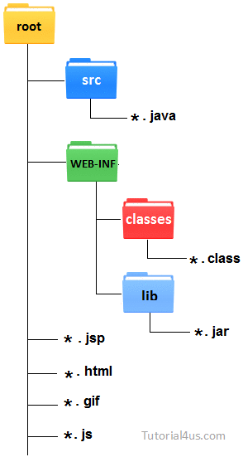
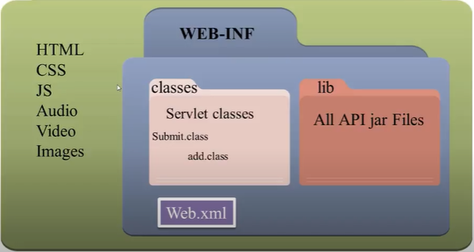
3. Cách tổ chức chương trình
3.1. Cấu trúc thư mục

Slide 33
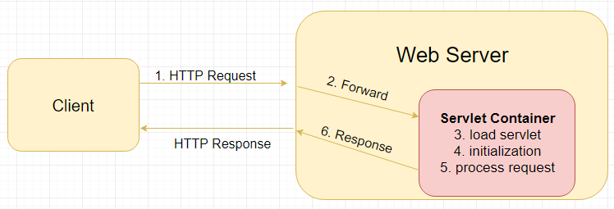
3. Cách tổ chức chương trình
3.2. Cách Servlet container và web server xử lý một request
B2: Web Server chuyển tiếp yêu cầu tới Servlet Container
B6: Web server trả lại kết quả động đúng với vị trí yêu cầu
B5: Container gọi service () method của servlet để xử lý HTTP request, tức là đọc dữ liệu trong yêu cầu và hình thành một response
B3: Servlet được lấy ra một cách tự động và tải lên địa chỉ không gian của container, nếu nó nằm trong container.
B1: Web Server sẽ nhận HTTP request
B4: Container gọi init () method của servlet để khởi tạo (được gọi một lần khi servlet được load lần đầu tiên)

Slide 34
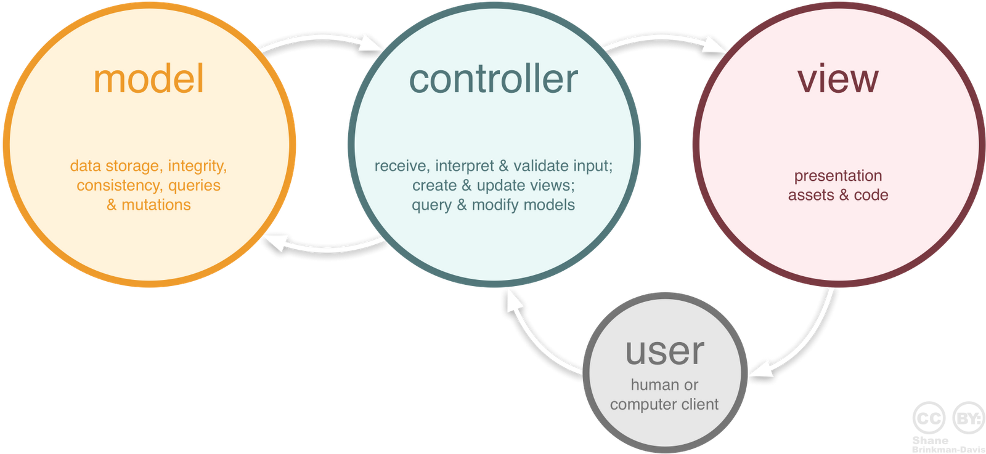
3. Cách tổ chức chương trình
3.3. Mô hình MVC
- MVC là viết tắt của cụm từ “Model-View-Controller“.
- Đây là mô hình thiết kế được sử dụng trong kỹ thuật phần mềm, để tạo lập giao diện người dùng trên máy tính.
- MVC chia thành ba phần được kết nối với nhau và mỗi thành phần đều có một nhiệm vụ riêng của nó và độc lập với các thành phần khác
Controller: Là bộ phận có nhiệm vụ xử lý các yêu cầu người dùng đưa đến thông qua View. Một controller bao gồm cả Model lẫn View. Nó nhận input và thực hiện các update tương ứng.
Model: Là bộ phận có chức năng lưu trữ toàn bộ dữ liệu của ứng dụng và là cầu nối giữa 2 thành phần bên dưới là View và Controller. Có thể là CSDL, file XML hoặc 1 đối tượng đơn giản
View: Đây là phần giao diện (theme) dành cho người sử dụng. View là phương tiện hiển thị các đối tượng trong một ứng dụng. Nó bao gồm bất cứ thứ gì mà người dùng có thể nhìn thấy được.

Slide 35
3. Cách tổ chức chương trình
3.3. Mô hình MVC
Ưu điểm
Việc sử dụng MVC mang tính chất chuyên nghiệp trong lập trình web vì nó mang tính logic cao nhưng đơn giản, phân tách rõ ràng các chức năng cần làm của một ứng dụng.
Qua đó nhiều người có thể làm chung dự án, phát hiện và sửa lỗi, dễ nâng cấp tính năng đồng thời khi bảo trì cũng rất dễ dàng.
Nhược điểm
MVC khi dùng trong các project nhỏ sẽ gây phức tạp vấn đề cần giải quyết
MVC luôn phải nạp, load những thư viện đồ sộ để xử lý dữ liệu => làm cho mô hình trở nên chậm chạp hơn nhiều so với việc code tay thuần túy.
MVC đòi hỏi người tiếp cận phải biết qua OOP, có kinh nghiệm tương đối cho việc thiết lập và xây dựng một ứng dụng hoàn chỉnh. Sẽ rất khó khăn nếu OOP của người sử dụng còn yếu.
MVC tận dụng mảng là thành phần chính cho việc truy xuất dữ liệu. Nhất là với việc sử dụng active record để viết ứng dụng. Chúng luôn cần người viết phải nắm vứng mô hình mảng đa chiều.

Slide 36
4. DEMO

Slide 37
5. Q & A

